Slide 1
常见隐患的排查与治理

Slide 2
目 录
前 言 ………………………………………………… 4
第一部分 安全标志、标识 ………………………… 9
第二部分 防液体流散措施 ……………………… 45
第三部分 防喷溅安全措施 ……………………… 74
第四部分 防雷防静电措施 ……………………… 82
第五部分 设备安全措施 ………………………… 101
第六部分 工艺管道安全 ………………………… 150
第七部分 化工电气安全 ………………………… 195

Slide 3
第八部分 分析、研发安全 ……………………… 217
第九部分 设施、工具、器具 …………………… 229
第十部分 职业卫生 ……………………………… 248
第十一部分 储运、装卸安全 …………………… 261
第十二部分 其 它 ………………………………… 273
第十三部分 不能容忍的隐患 …………………… 288
第十四部分 应急管理 …………………………… 308
后 语 …………………………………………… 338

Slide 4
前 言
以隐患排查治理为主线，展示相关照片图面、列出有关标准条文，直面现状，以图面边框的绿、蓝、黄、红色分别表达其规范、提示、警告和险情重大。以期引以为戒、举一反三、消除隐患、安全生产。
隐患不除，安全难保。望结合“日常安全管理”、“打非治违”、“专项整治”、“标准化建设”以及“应急管理”等活动，全面推动化工安全生产工作，实现“长治久安”！

Slide 5
第一部分 安全标志、标识

Slide 6
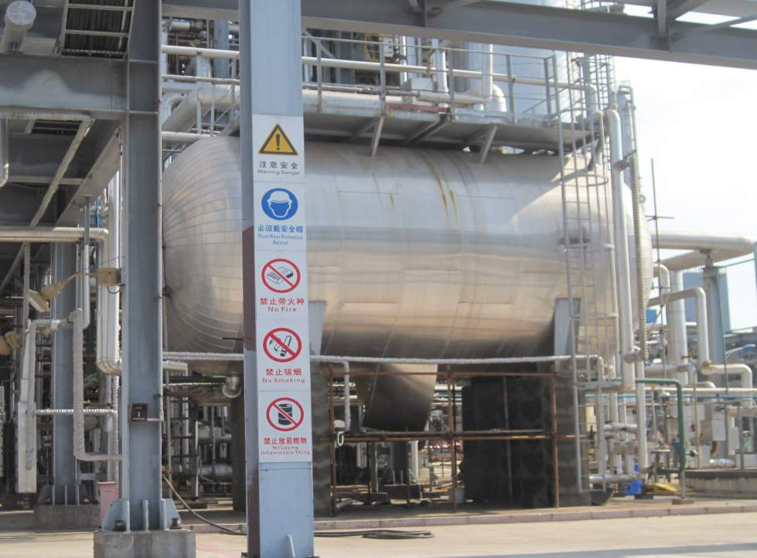
排列有误！
应按GB2894-2008“9.5”的要求,上下排列!

Slide 7
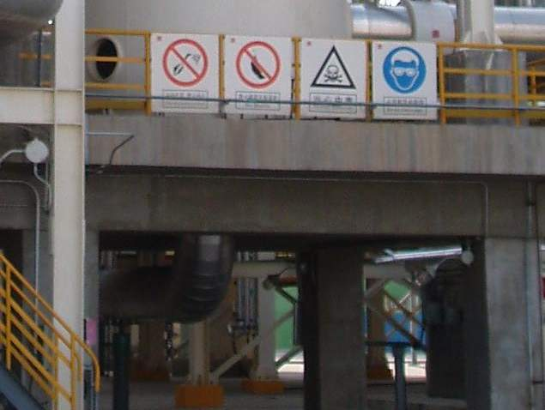
排 列 有 误！
应按GB2894-2008“9.5”的要求,左右排列!

Slide 8
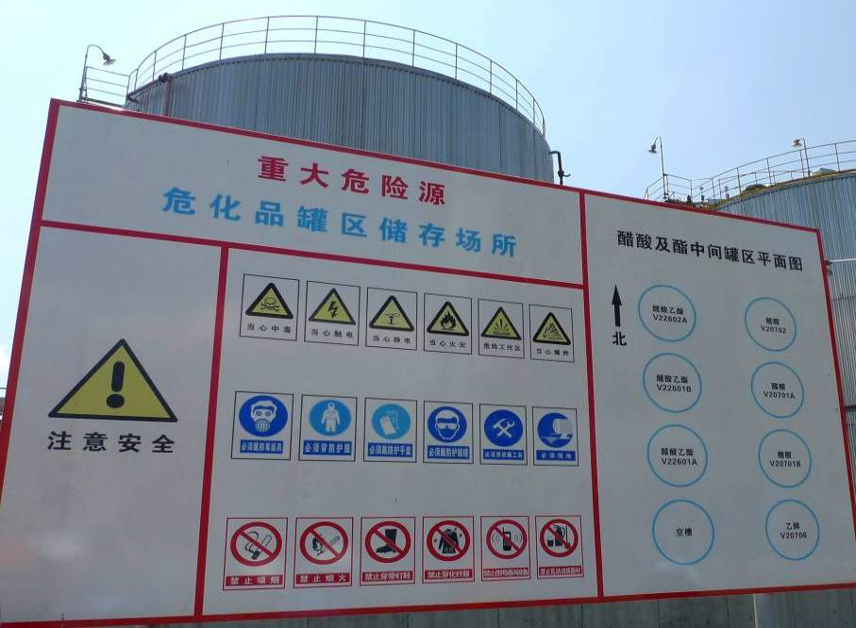
上下排列有误！

Slide 9
判别依据：
GB2894-2008
《安全标志及其使用导则》
9.5 多个标志在一起设置时，应按警告、禁止、指令、提示类型的顺序，先左后右 ，先上后下 地排列。

Slide 10
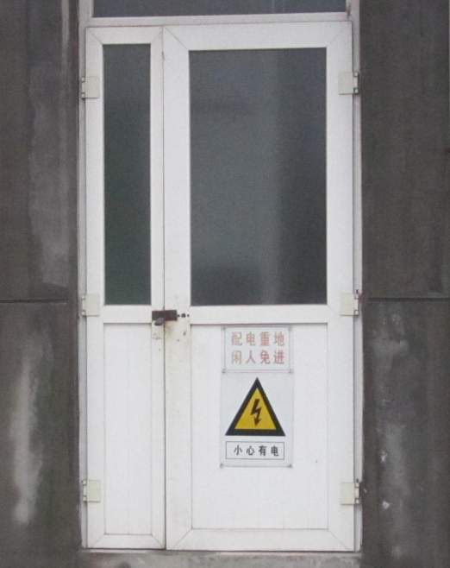
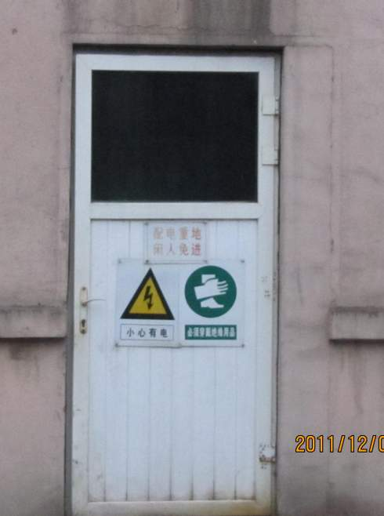
安全标志： 不能安装在移动的物体上!

Slide 11
判别依据：
GB2894-2008
《安全标志及其使用导则》
9.2 标志牌不应设在门、窗、架等可移动 的物体上，以免标志牌随母体物体相应移动， 影响认读。标志牌前不得放置妨碍认读的障碍物。

Slide 12
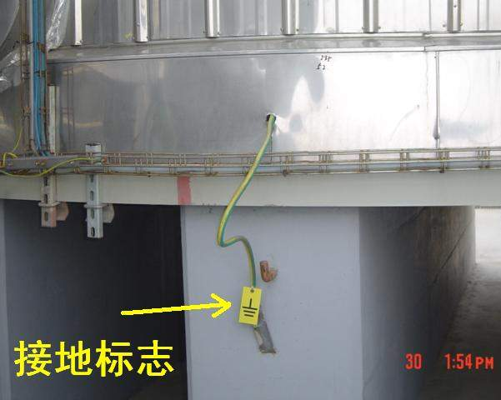
（背面：编号）

Slide 13
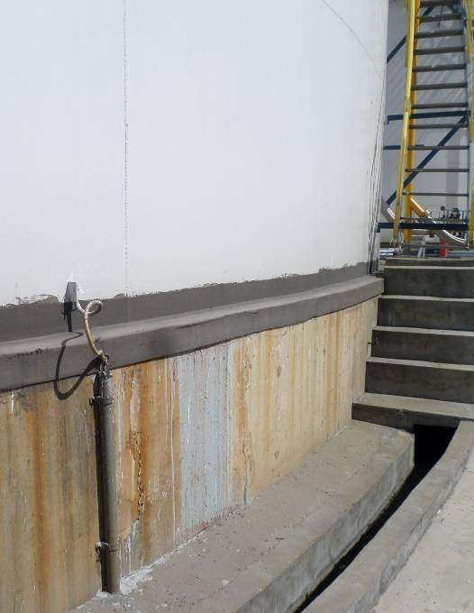
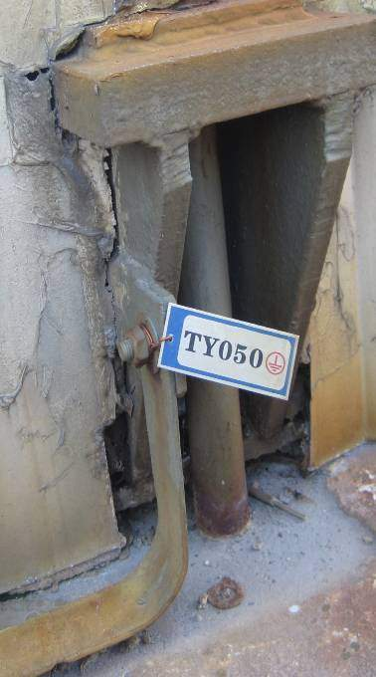
T-12
[ 现场粘贴 ]
[ 扎带 + 标牌 ]
储 罐 : "接地标志"的设置

Slide 14
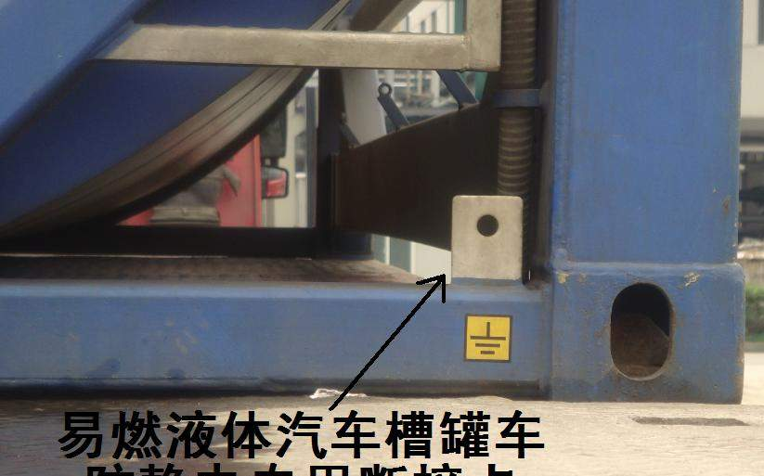
易燃液体汽车槽罐车上设置:
导静电专用“断接卡(接地端子)”和“接地标志”
（连接端子）

Slide 15
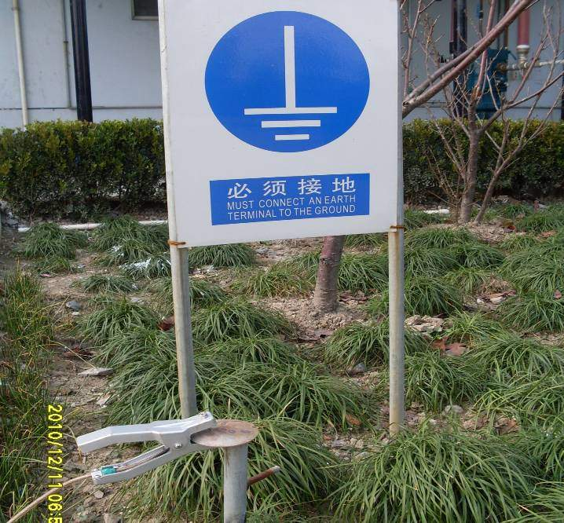
易燃液体装卸点
防静电专用断接卡

Slide 16
判别依据：
GB4387－2008
《工业企业厂内铁路、道路运输安全规程》
6.1.2 …… 跨越道路上空的建（构） 筑物（含桥梁、隧道等）以及管线时，应增设限高标志和限高设施。

Slide 17
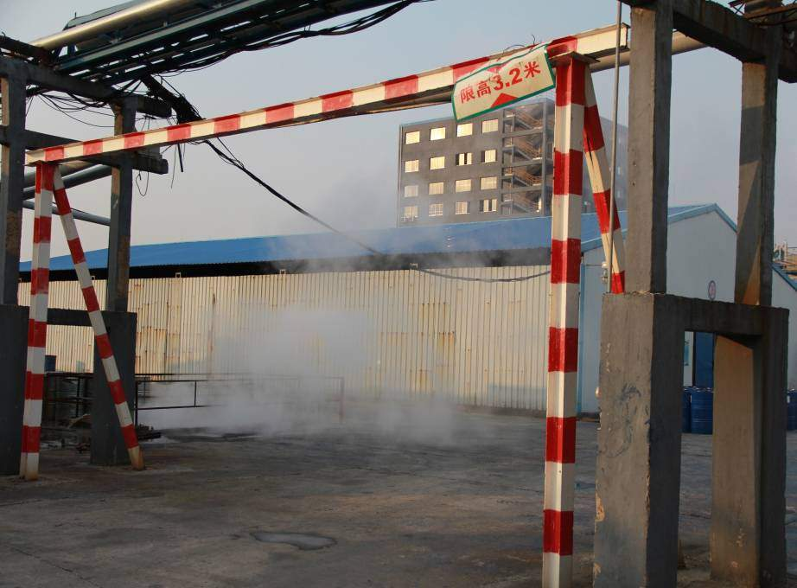
4 m
化工管架前：设置的“限高标志和限高设施”！

Slide 18
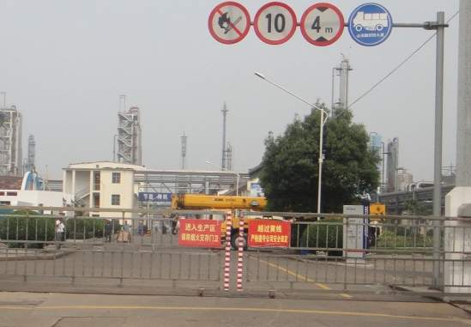
生产区大门前：加设“黄色警示线”!

Slide 19
判别依据：
GB4387－2008
《工业企业厂内铁路、道路运输安全规程》
6.1.11 路面宽度9m以上的道路， 应划中心线，实行分道行车。

Slide 20
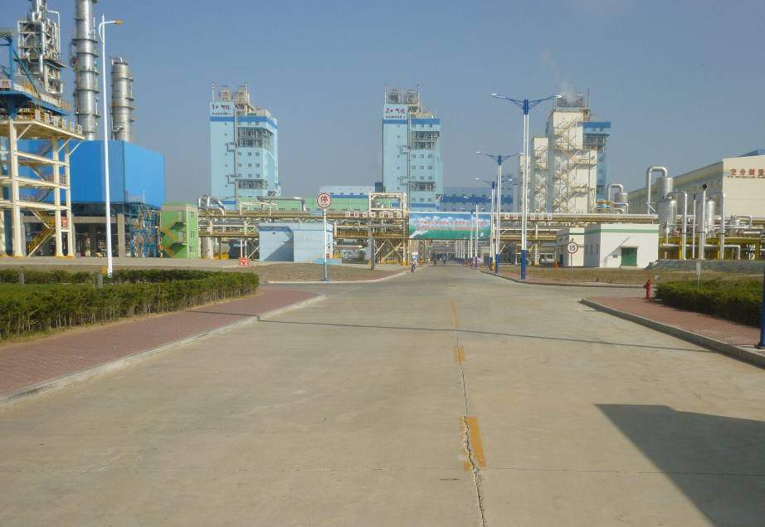
路宽9m以上的道路：划中心线，实行分道行车!

Slide 21
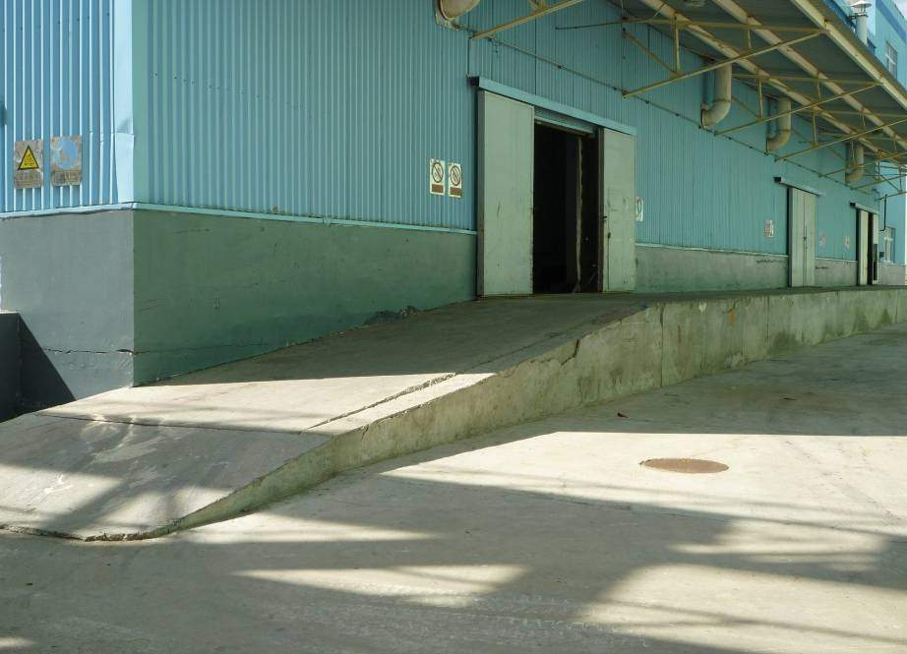
装卸平台、坡道的敞开边缘：应涂刷黄色警示线 !

Slide 22
判别依据：
GB4053.3-2009
《固定式钢梯及平台安全要求 第3部分：
工业防护栏杆及钢平台》
4.1.1 距下方相邻地板或地面1.2m 及以上的平台、通道或工作面的所有敞开边缘应设置防护栏杆。

Slide 23
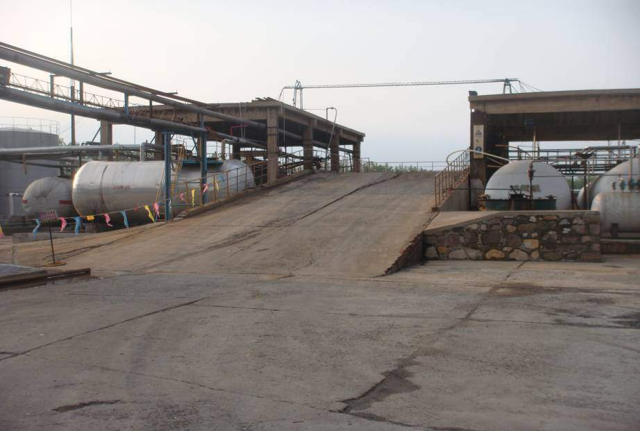
无护栏的坡道敞开边缘： 应涂黄色警示线!

Slide 24
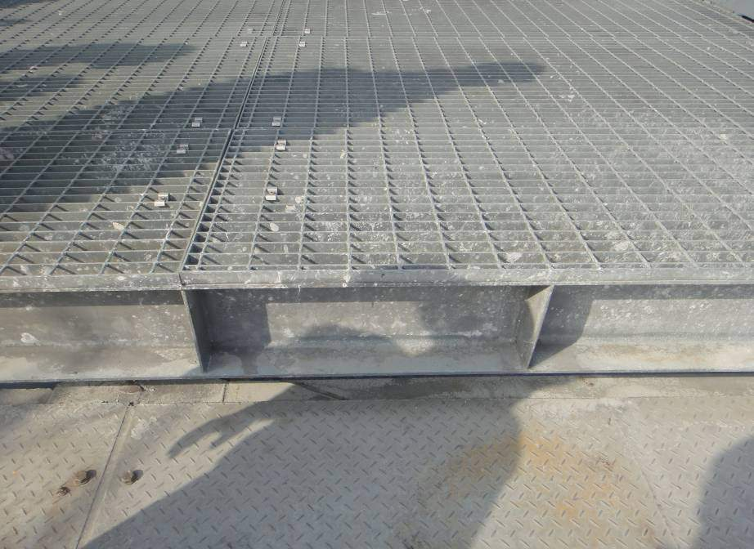
[ 二期工程 ]
[ 一期工程 ]
人行通道高端敞开边缘：加设黄色警示线 !

Slide 25
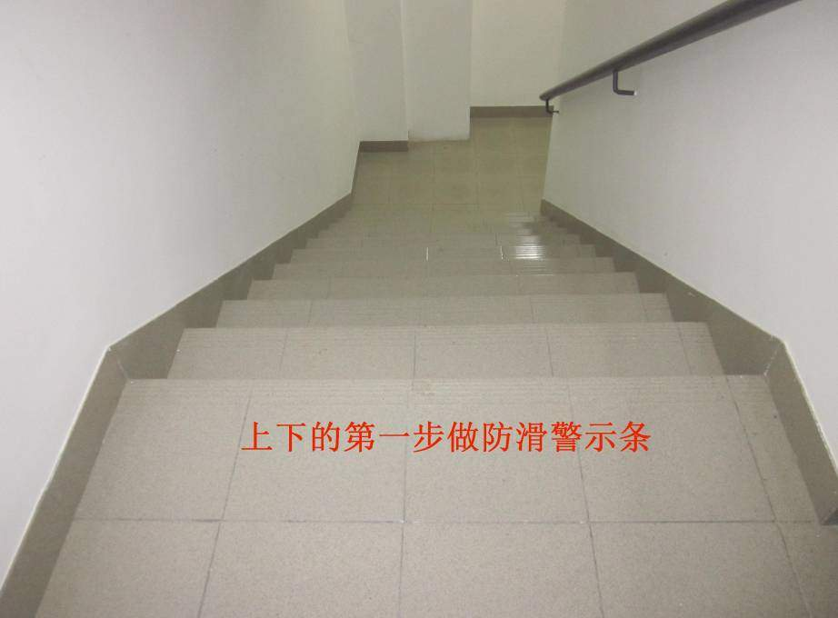
用于安全警示的楼梯: 黄色警示线

Slide 26
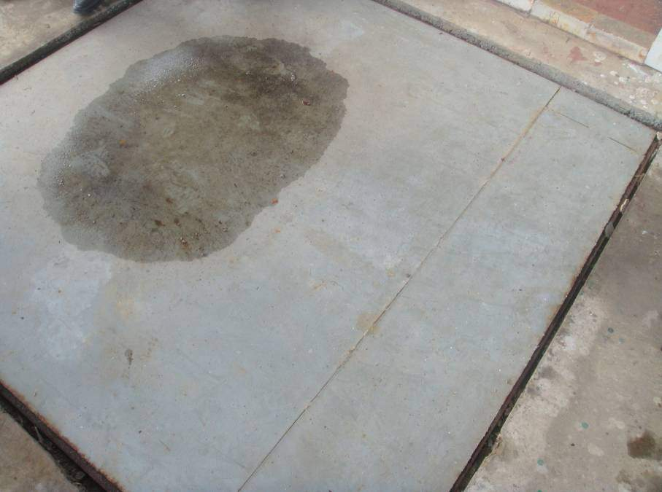
适用:
预留孔盖板
吊装口地面
设置“黄色”安全警示标识

Slide 27
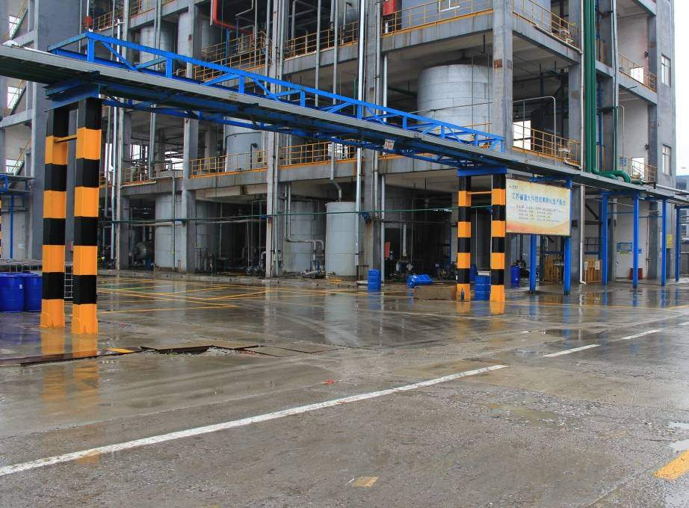
提示：条纹宽度应相等，每种颜色不能少于两条
管道支架：设置了“黄/黑”相间条纹的防撞警示标识！

Slide 28
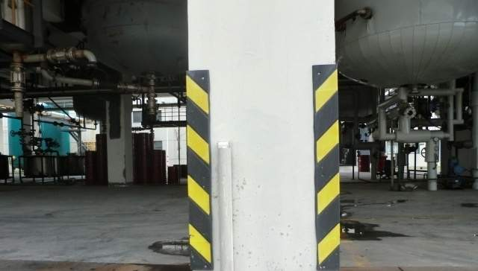
防撞
立柱防撞：安装了“黄/黑”相间条纹的角板

Slide 29
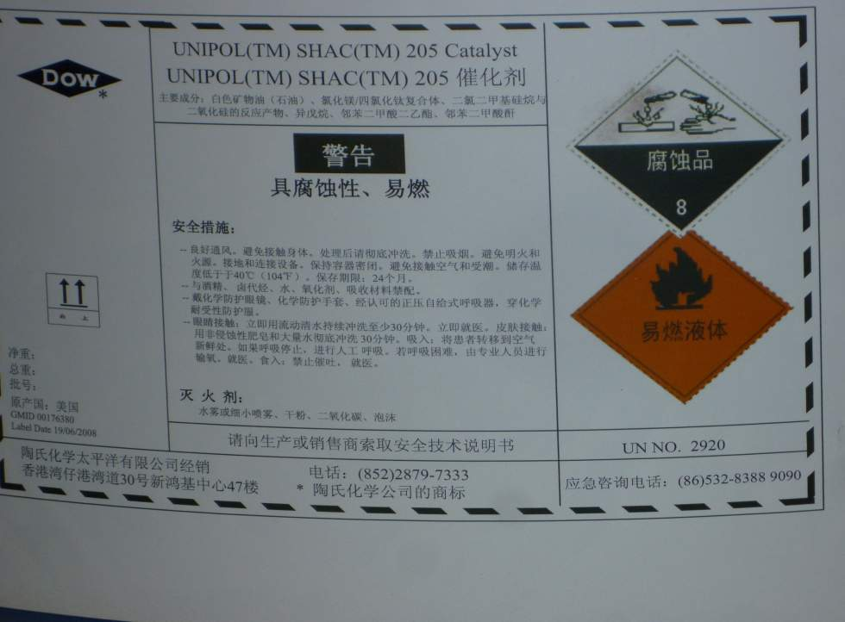
新标准早出台了，
此“老标签”不能再用！
应根据2010年5月1日实施的 GB15258-2009
《化学品安全标签编写规定》, 使用新标签!

Slide 30
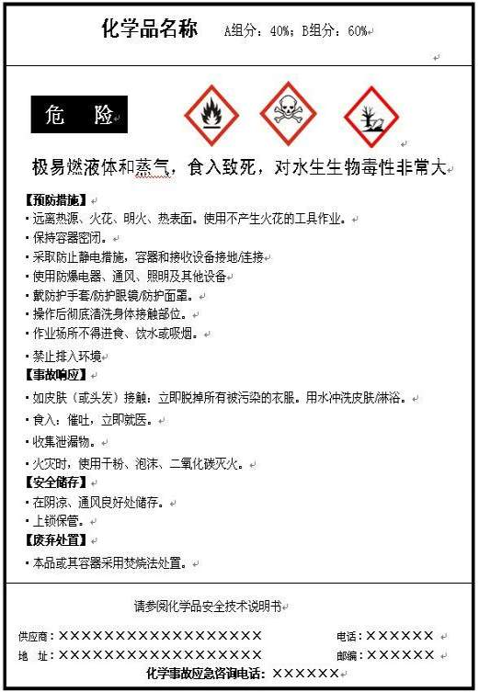
化学品安全标签
成 分
化学品标识
象形图
警示词
危险性说明
防范说明
资料参阅提示语
供应商标识
按照 GB15258-2009 编制
应急咨询电话

Slide 31
《危险化学品安全管理条例》第七十八条 有下列情形之一的，由安全生产监督管理部门责令改正， 可处5万元以下的罚款；拒不改正的，处5万元以上10万元 以下的罚款；情节严重的，责令停产停业整顿： （四）危险化学品生产企业提供的 …… 在包装（包括外包装件）粘贴、拴挂的化学品安全标签与包 装内危险化学品不相符，或者化学品安全技术说明书、化学品安全标签所载明的内容不符合国家标准要求的；
违者，处罚依据如下：

Slide 32
国
际
化
学
品
安
全
卡
在国际劳工组织国际职业安全与卫生信息中心（ILO/CIS）支持下，我国开发了《国际化学品安全卡（中文版）网络 数据库查询系统》，网址：http://www.brici.ac.cn/icsc

Slide 33
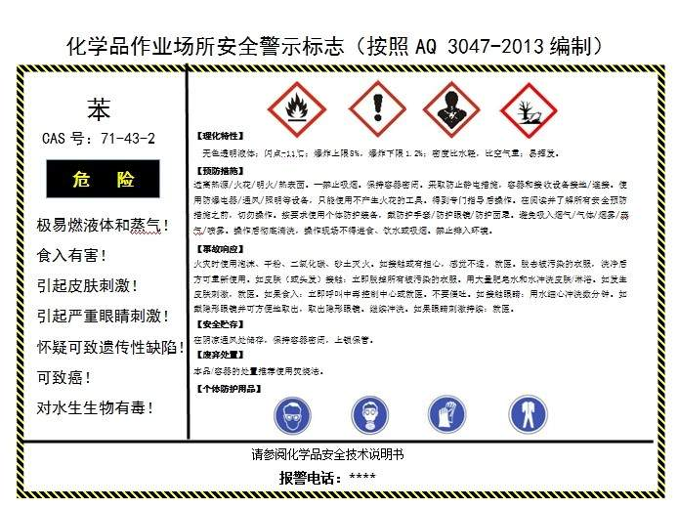

Slide 34
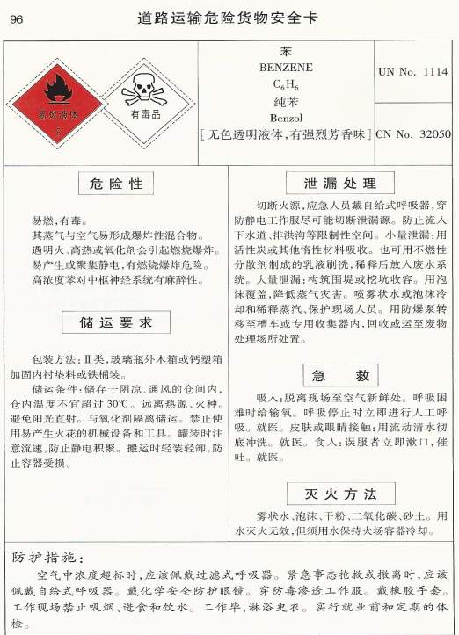
道路危险货物运输管理规定
(交通运输部令2013年第2号) “第三十九条 ……驾驶或押运人员应当按照《汽车运输危险货物规则》(JT617)的要求，随车携带
《道路运输危险货物安全卡》”
该卡采用活页装订，“1品1卡” 可供运输单位直接复制使用。
详见：《道路运输危险货物 安全卡手册》（上、中、下三册）
李晓霞、严季、晏远春主编， 海洋出版社，2006年4月第1版。

Slide 35
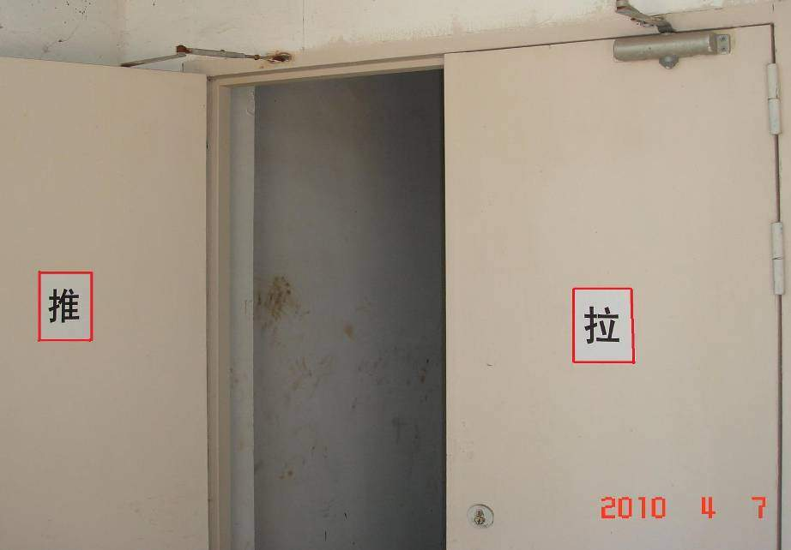
化工企业 : 门 上 粘 贴 的 “ 疏 散 标 识” !
依据: GB50016－2014《建筑设计防火规范》
6.4.11.1 厂房的疏散门,应向疏散方向开启

Slide 36
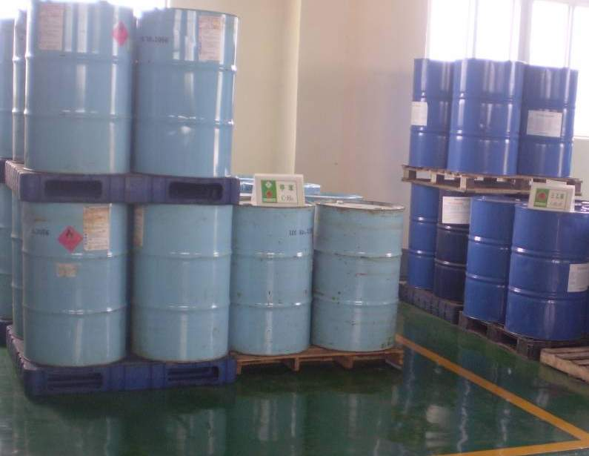


危险化学品库房：设置的立式“化学品标识”

Slide 37
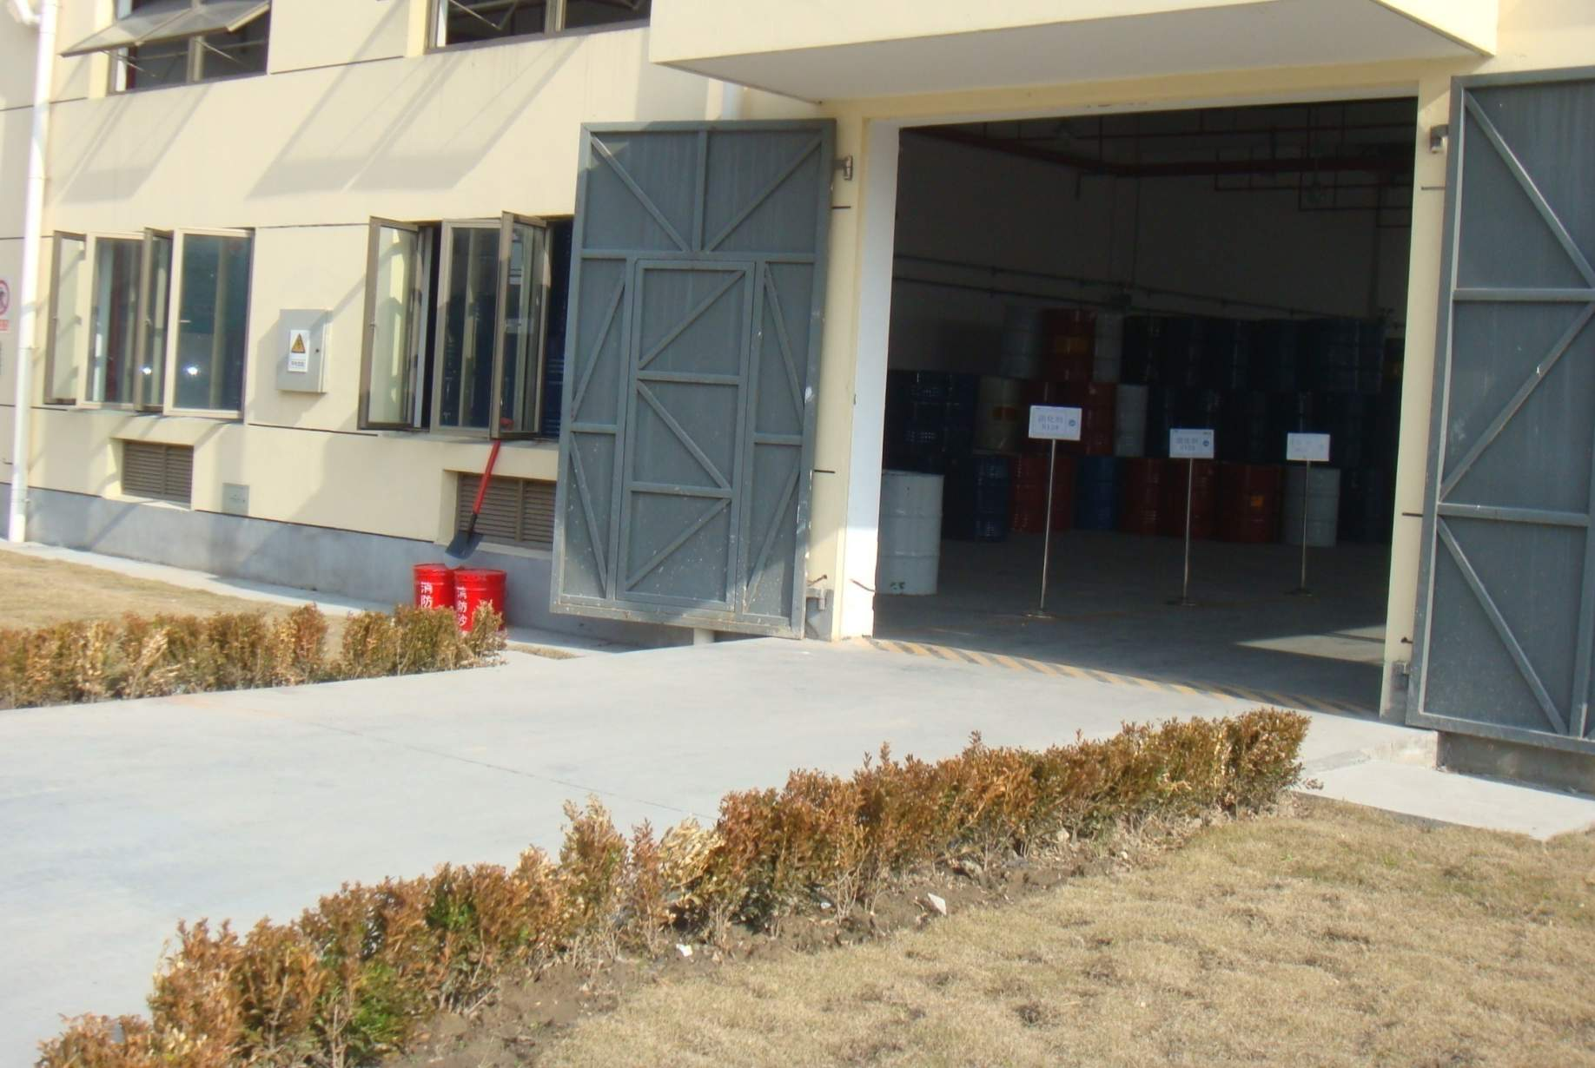



危险化学品库房: 设置的立式“品名标识”

Slide 38
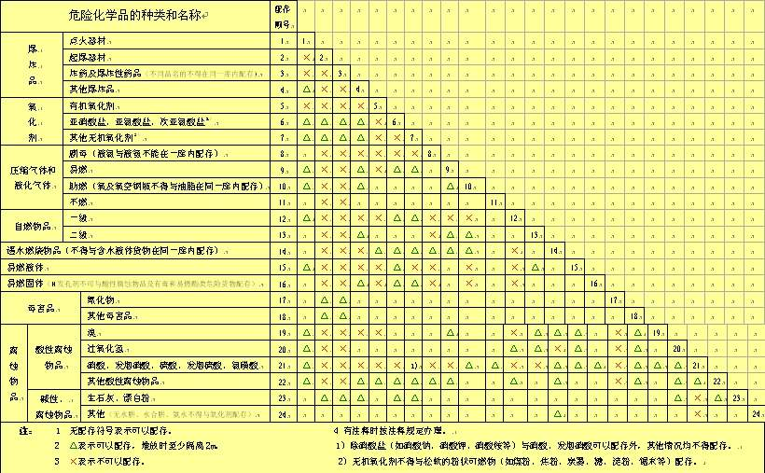
常用危险化学品储存禁忌物配存表 (摘自GB18265“附录A”)
安全储存的 工具
抵制违章的 武器

Slide 39
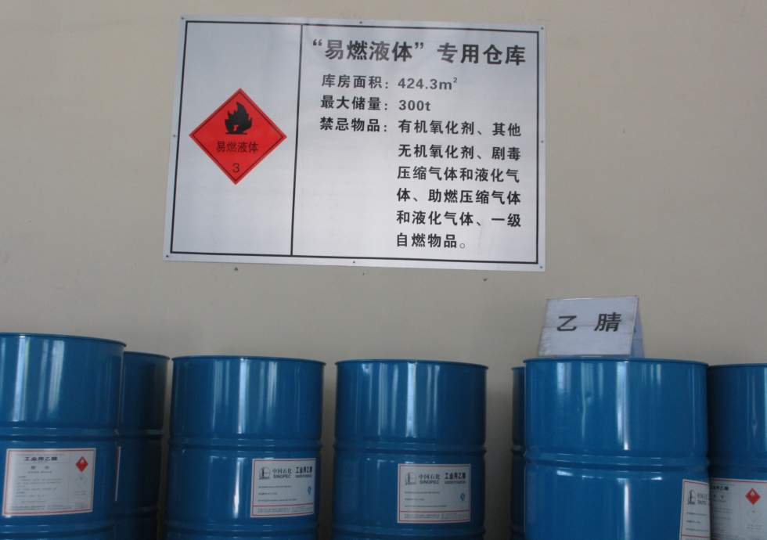
危险化学品库房：设置的提示牌
危险化学品库房：设置的提示牌

Slide 40
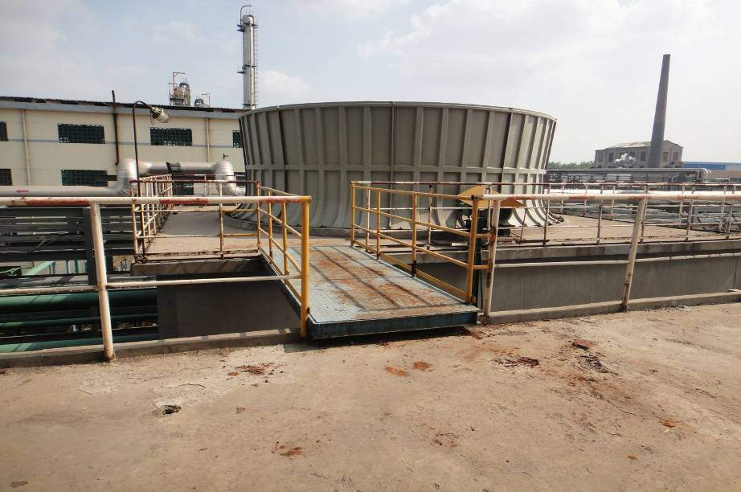
水不上塔
禁止动火
防止火灾的一条简单易行的管理措施
循环水冷却塔： 悬挂“水不上塔，禁止动火”警示牌

Slide 41
第二部分 防液体流散措施

Slide 42
判别依据：
GB 50016－2014
《建筑设计防火规范》
3.6.12 甲、乙、丙类液体仓库应设置防止液体流散的设施。遇湿会发生燃烧爆炸的物品仓库应设置防止水浸渍的措施。

Slide 43
可燃液体库房的防流散设施

Slide 44
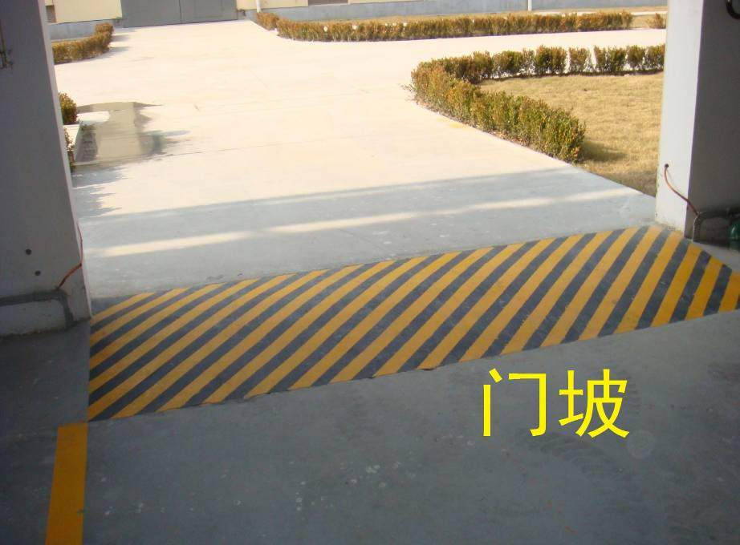

Slide 45
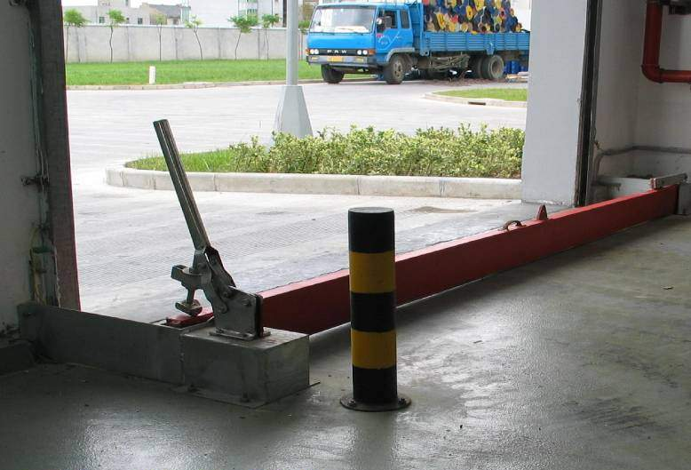
活动门槛
底部两道“O”型密封圏；两端“迷宫”密封

Slide 46
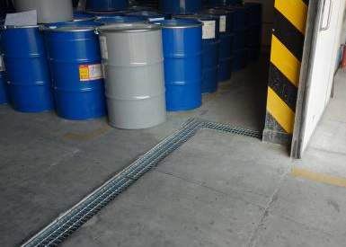
液体化学品桶装仓库：门口设置收集沟

Slide 47
判别依据：
GB50160－2008
《石油化工企业设计防火规范》
5. 2. 28 凡在开停工、检修过程中， 可能有可燃液体泄漏、漫流的设备区周围应设置不低于150mm的围堰和导液设施。

Slide 48
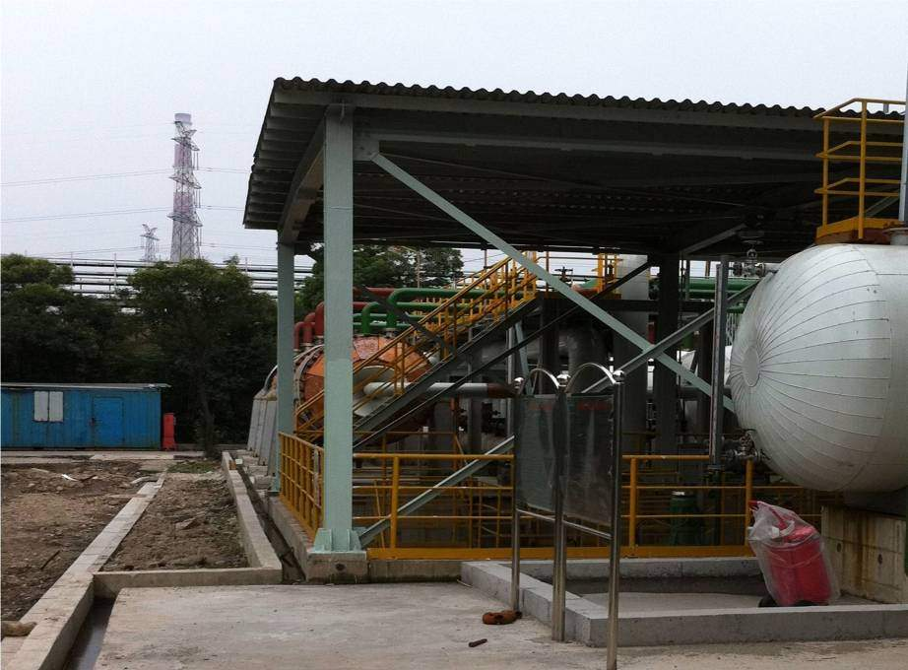
设备区设置的围堰和导液沟

Slide 49
判别依据：
TSG R4002－2011
《移动式压力容器充装许可规则》
A5.2.(3) 生产区的排水系统采取防止易燃、易爆、有毒介质流入下水道或者其他以顶盖密封的沟渠中的措施；

Slide 50
判别依据：
GB50160－2008
《石油化工企业设计防火规范》
4.1.5 石油化工企业应采取防止泄漏的可燃液体和受污染的消防水排出厂外的措施。

Slide 51
判别依据：
GB50160－2008
《石油化工企业设计防火规范》
5.2.27 装置内地坪竖向和排污系统的 设计，应减少可能泄漏的可燃液体在工艺设备附近的滞留时间和扩散范围。火灾事故状态下，受污染的消防水应有效收集和排放。

Slide 52
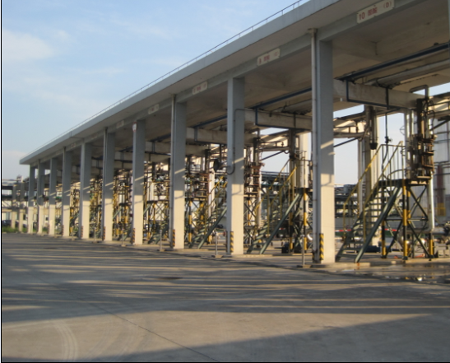
规 范
地面有坡度
周边有集液沟和集液坑
确保有序收集!
液体化学品汽车灌装站

Slide 53
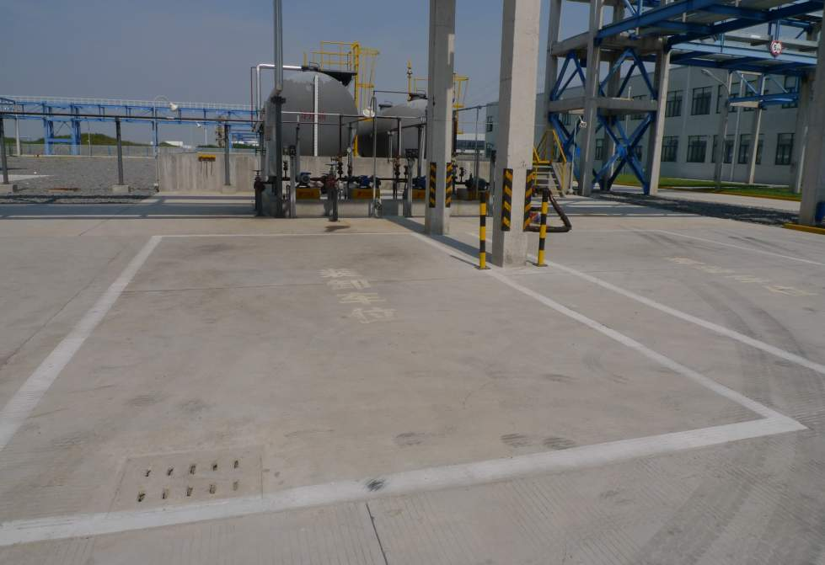
装卸车位内 误设的窨井
槽车装卸现场：未设置防液体流散设施 !

Slide 54
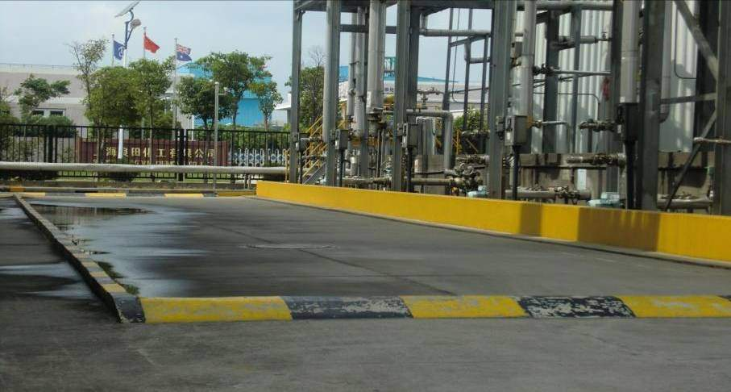
规 范
15cm
槽车装卸区： 采取的防液体流散设施

Slide 55
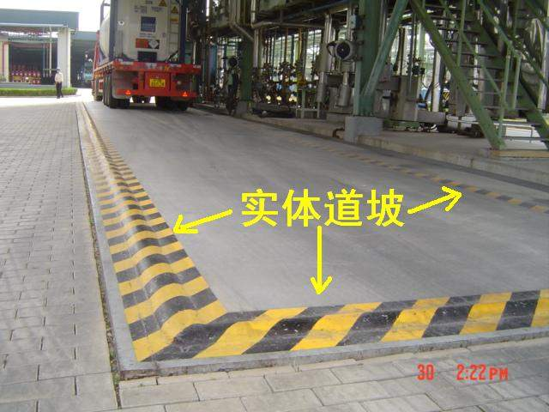

Slide 56
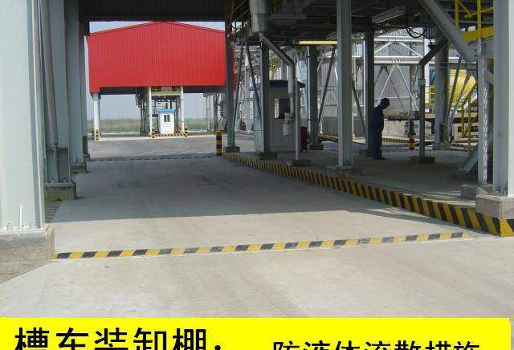
规 范
道坡
收集沟
道坡
槽车装卸棚: 采取的防液体流散措施

Slide 57
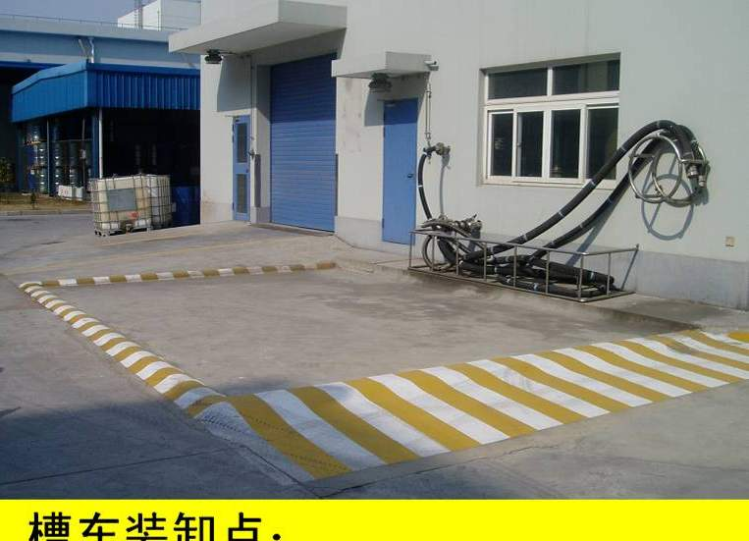
槽车装卸点：采取的防液体流散措施

Slide 58
判别依据：
GB50351－2014
《储罐区防火堤设计规范》
3.2.9.1 防火堤内应设置集水设施。连接集水设施的雨水排放管道应从防火堤内设计地面以下通出堤外，并应设置安全可靠的截油排水装置。

Slide 59
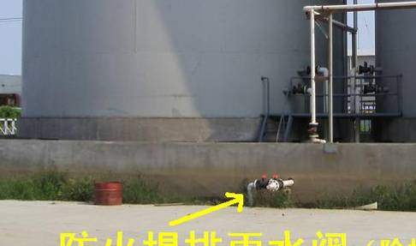
除排雨水外,
平时应关闭！
罐区防火堤： 排雨水阀

Slide 60
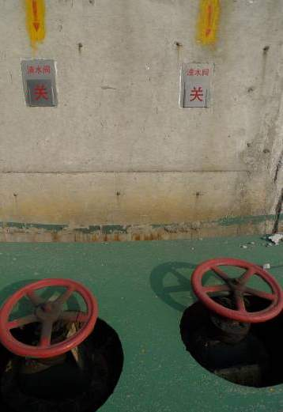
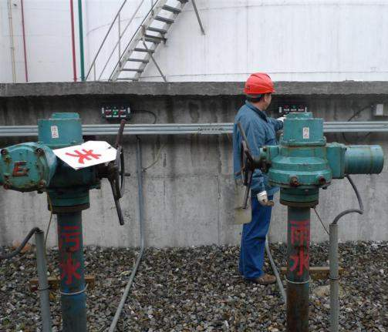
罐区排水：应雨污分离，阀门应保持常关，并挂牌标识！

Slide 61
判别依据：
SH3047-1993
《石油化工企业职业安全卫生设计规范》
2.7.14 可能积聚有毒气体的阀井中的阀门开关手轮，应设在地面上。

Slide 62
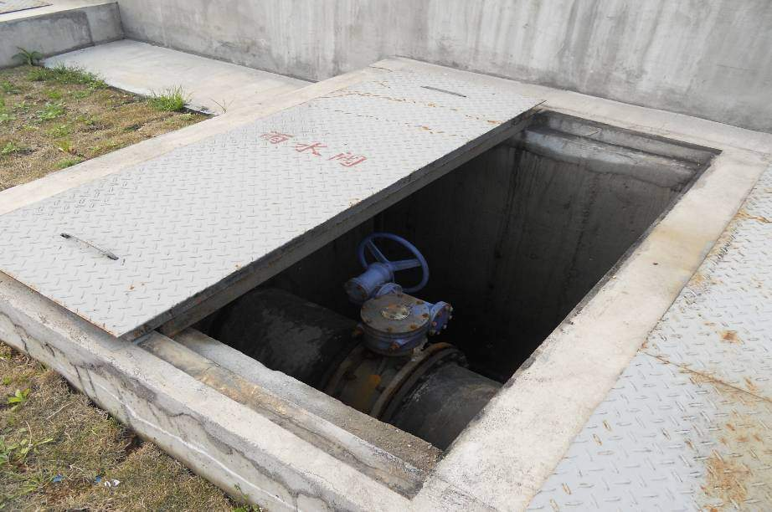
缺乏“人性化”
受限空 间
开关阀门：下阀井，操作难！受限空间，作业险！

Slide 63
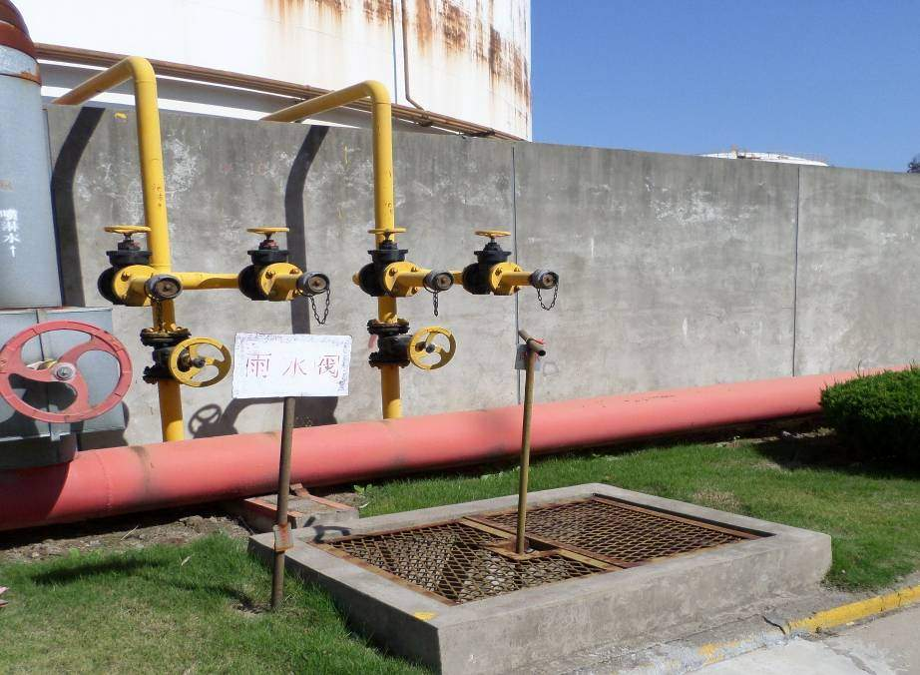
雨水阀
80 cm
阀井中的雨水阀：采用接高杆，可在地面上操作！

Slide 64
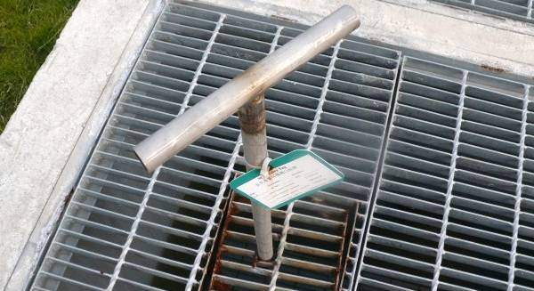
阀 井
顶部：设置镀锌格栅板; 阀门：采用接高杆

Slide 65
判别依据：
GB50160－2008
《石油化工企业设计防火规范》
5.7.5 有可燃液体设备的多层建筑物或构筑物的楼板，应采取防止可燃液体泄漏至下层的措施。

Slide 66
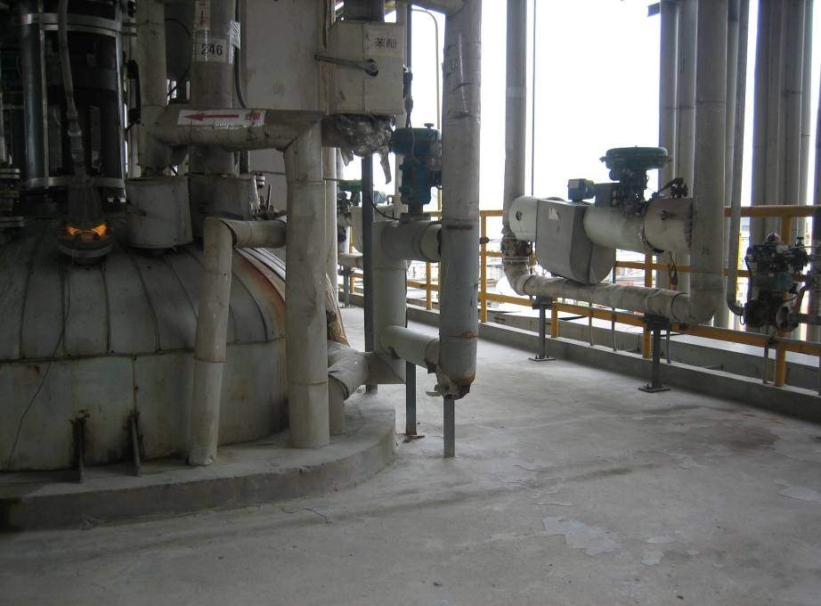
多层厂房防止可燃液体泄漏至下层的措施
化工设备、护栏底部的围堰(翻边)

Slide 67
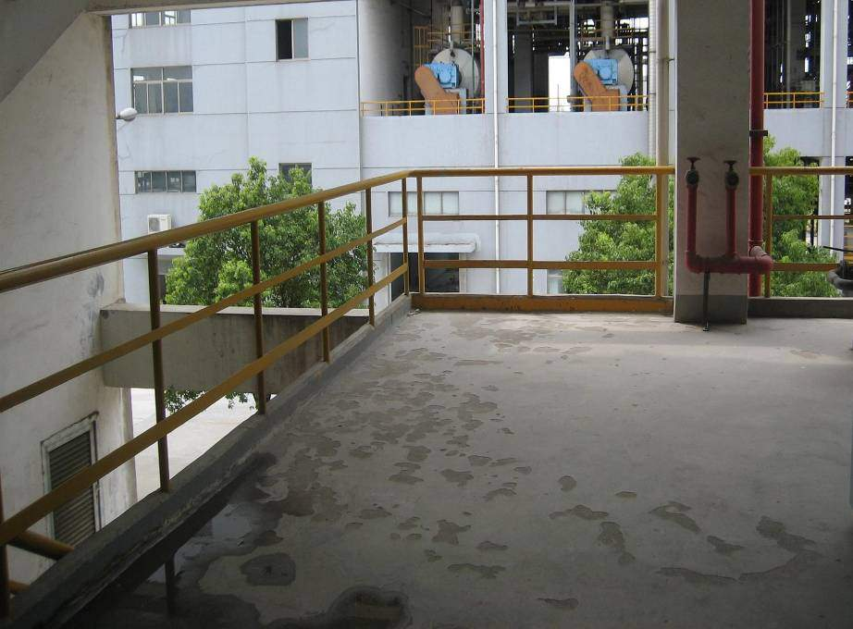
阻挡可燃液体泄漏至下层，
避免厂房立体燃烧的防范措施!
多层厂房楼板：设置的围堰(翻边)

Slide 68
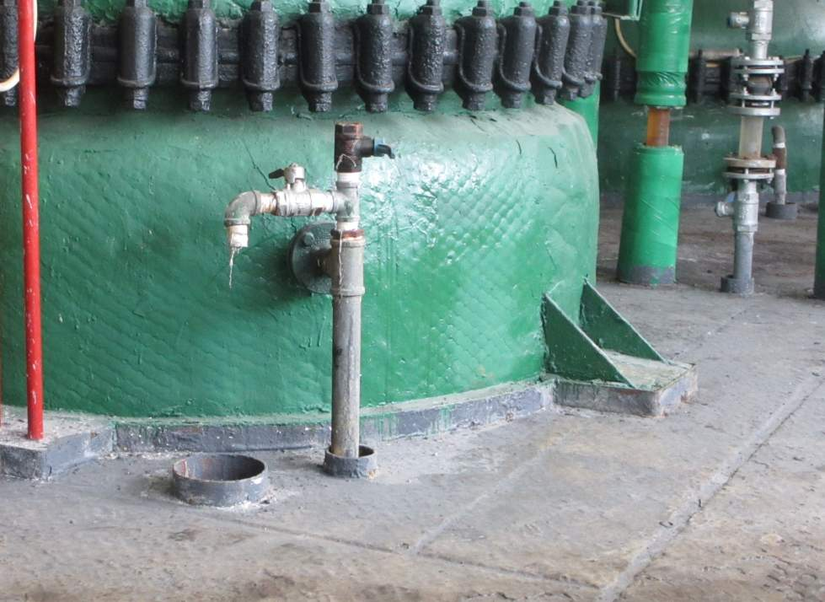
防止可燃液体泄漏至下层而致多层厂房立体燃烧的措施
围堰 (翻边)
化工车间穿越楼板的设备/管道： 采用围堰(翻边)防范

Slide 69
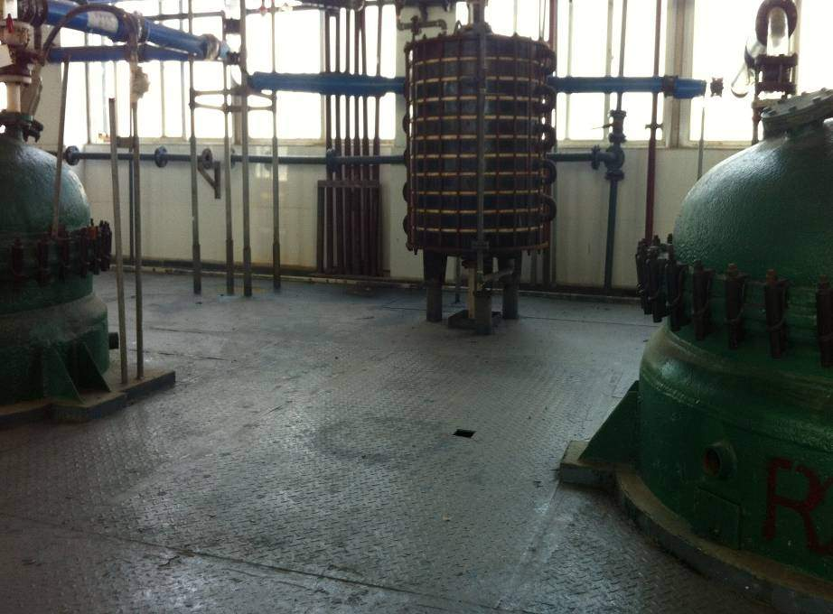
错 误
现有防可燃液体漏至下层的措施：被人为开孔破坏!

Slide 70
第三部分 防喷溅安全措施

Slide 71
判别依据：
SH3047-1993
《石油化工企业职业安全卫生设计规范》
2.4.3 输送酸、碱等强腐蚀性 化学物料泵的填料函或机械密封周围， 宜设置安全护罩。

Slide 72

规 范
强酸强碱的防喷溅罩：展现在生产第一线!

Slide 73

强酸、强碱用
防喷溅罩

Slide 74

防喷溅罩的预制件

Slide 75

展开的防喷溅罩预制件

Slide 76

剧毒液体、强酸强碱车间：设置的防喷溅罩

Slide 77

间隙过大
硫 酸
防喷溅罩：应规范安装、涂黄色!

Slide 78
第四部分 防雷、防静电措施

Slide 79
判别依据:
GB50160－2008
《石油化工企业设计防火规范》
6.2.24 储罐的进料管应从罐体下部接入；若必须从上部接入，宜延伸至距储罐底部200mm处。
7.2.14 当可燃液体容器内可能存在空气时，其入口管应从容器下部接入；若必须从上部接入，宜延伸至距容器底部200mm处。

Slide 80
判别依据:
GB50160－2008
《石油化工企业设计防火规范》
9.3.3 可燃气体、液化烃、可燃液体、可燃固体 的管道在下列部位应设静电接地设施：
1 进出装置或设施处；
2 爆炸危险场所的边界；
3 管道泵及泵入口永久过滤器、缓冲器等。
9.3.5 汽车罐车、铁路罐车和装卸栈台，应设静电 专用接地线。

Slide 81

搅 拌 轴
搅拌釜顶易燃液体进料管：直泻，冲击液面，静电危险？
应设进料弯管，沿壁下流，减少静电危害！

Slide 82

易
燃
液
体
顶
部
进
料
直
泻
喷
溅
易
肇
静
电

Slide 83




【免费获取原文件】分享公众号文章到安全群/朋友圈，截图给小编，直接免费送原文件+邀请进微信群。
【加入安全资料库】加入我们的安全资料库，获取海量安全/健康/环境/消防管理资料
【免费订阅公众号】关注安全小课桌公众号，每天及时收到免费安全资料分享信息及各类安全资讯

Slide 84

从
釜
内
拍
摄
的
实
景
釜
顶
进
料
直
泻
口

Slide 85


Slide 86


Slide 87

此类导静电夹，该更新换代了！
建议：采用新型的“钨钢三尖齿”导静电夹具

Slide 88


新型的“钨钢三尖齿”导静电夹具
用时：夹紧蹭磨,除锈除漆膜后，可保持接触有效！

Slide 89
判别依据：
HG20571－2014
《化工企业安全卫生设计规定》
4.2.10 重点防火、防爆作业区的入口处，应设计人体导除静电装置。

Slide 90


Slide 91






带导通显示的
静电释放柱

Slide 92

正 确
断接卡(接地端子):
厚度≥10mm，
316不锈钢板制作

Slide 93

正 确

Slide 94

腐蚀环境用
非腐蚀环境用
规范的导静电跨接线

Slide 95


弹簧垫圈
平垫圈
正确做法
易松动的导静电夹头与法兰之间： 应加弹簧垫圈!

Slide 96



设计：已采取措施的结果
化工设备的导静电设施

Slide 97

岂容 隐患长期存在！

Slide 98
第五部分 设备安全措施

Slide 99
正确做法
与化工设备、储罐、管道连接的氮气（水、蒸汽等）管道上
① 连续使用的:
应设 止回阀 + 根部切断阀;
② 间歇使用的:
应设 两道切断阀，在两阀间设检查阀;
③ 仅在设备停用时使用的:
应设 盲板,或断开.
引自《石油化工企业设计防火规范》GB50160-2008的“7.2.7”

Slide 100

N2
N2
氮 气
N2
规 范
切断阀
止回阀
连续用氮的连接方法： 止回阀 + 根部切断阀

Slide 101

规 范
双阀 - 2
检 查 阀
双阀 - 1
间歇用氮的连接方法： 双阀切断 + 阀间放空

Slide 102

蒸 汽
N₂
空 气
规
范
临
时
用
氮
的
连
接
方
法

Slide 103
判别依据：
GB50316－2008
《工业金属管道设计规范》
14.5.3 不经常使用的常压放空管口，应加设防鸟网。

Slide 104

1.
2.
提示：高沸点化学品储罐,当心抽瘪！
常 压 放 空 管 1.管口应当设置防鸟网； 2.采用法兰连接，便于拆卸疏通

Slide 105


防 鸟 罩
防 鸟 网
常压储罐顶部：设置的防鸟设施

Slide 106
判别依据：
TSG R0004-2009
《固定式压力容器安全技术监察规程》
8.3.5.(4) …… 安全阀（爆破片装置）与压力容器之间装设截止阀门，压力容器正常运行期间截止阀门必须保证全开（加铅封或者锁定），截止阀门的结构和通径不得妨碍安全阀的安全泄放。

Slide 107
判别依据：
TSG R0005-2011
《移动式压力容器安全技术监察规程》
9.4.4.(4) ……安全阀与罐体之间装设过渡连接阀门；在移动式压力容器正常使用、装卸和运行期间， 过渡连接阀门必须保证全开（加铅封或者锁定）， 过渡连接阀门的结构和通径不得妨碍安全阀的安全泄放。

Slide 108
判别依据：
TSG ZF001-2006
《安全阀安全技术监察规程》
B4.2.(4) 安全阀的进出口管道一般不允许设置截断阀，必须设置时，需要加铅封，并且保证锁定在全开状态，……

Slide 109

安全阀根部切断阀：保持全开状态，加铅封/锁闭

Slide 110

安全阀： 进出口的截止阀全开、加铅封

Slide 111

简便的“加铅封”组合
套筒、黄色细塑料电线、铅封、塑封的“全开/禁动”挂牌

Slide 112

不能容忍

Slide 113

不能容忍的隐患
储罐安全阀入口的截止阀：错误被关闭！

Slide 114
判别依据：
TSG R0005-2011
《移动式压力容器安全技术监察规程》
6.3 装卸用管
装卸用管应当符合以下要求：
（1）装卸用管与移动式压力容器的连接应当可靠；
（2）有防止装卸用管拉脱的安全保护措施；
……

Slide 115

液化气体装卸用管：紧急脱离用“拉断阀”

Slide 116

熔 断 阀

Slide 117
判别依据：
TSG R4002-2011
《移动式压力容器充装许可规则》
A3.1.(19) 阀门之间的液相封闭管段，应当设置管道安全泄放装置。

Slide 118
判别依据：
TSG D0001-2009
《压力管道安全技术监察规程—工业管道》
第一百二十八条 凡有以下情况之一者，应当设置安全泄放装置：
（六）因两端切断阀关闭受环境温度、阳光照射或者伴热影响产生热膨胀或者气化的管道系统；

Slide 119
判别依据：
GB 50160–2008
《石油化工企业设计防火规范》
5.5.6 两端阀门关闭且因外界影响可能造成介质压力升高的液化烃、甲_{B}、乙_{A}类液体 管道，应采取泄压安全措施。

Slide 120

增设：旁路管道和阀门
两端阀门切断的液相封闭管段：应有泄压措施!
（ 液氨、液氯、液化烃、闪点≤45℃的易燃液体 ）

Slide 121

增设：安全阀泄压
两端阀门切断的液相封闭管段：应有泄压措施!
（ 液氨、液氯、液化烃、闪点≤45℃的易燃液体 ）

Slide 122

液氨满管
会导致管内憋压
危 险

Slide 123

液氯包装液相管：宜增设压力声光报警设施

Slide 124
判别依据：
GB50351－2014
《储罐区防火堤设计规范》
3.3.5.2 储存酸、碱等腐蚀性介质的储罐组内的地面应作防腐蚀处理。
4.2.2 储存酸、碱等腐蚀性介质的储罐组，防火堤堤身内侧均应作防腐蚀处理。

Slide 125

硫 酸 储 罐 区
罐区地面、堤身内侧：均作防腐蚀处理！

Slide 126
氧指数与泡沫塑料制品
氧指数：在模拟大气中条件下（如温度、湿度、风速等），将固体材料在不同氧气与氮气混合物中点火，能维持该材料有焰燃烧所需的氧气最低体积百分浓度，称为该物质的氧指数。
氧指数,用于评价固体材料燃烧性的参数。
氧指数高的物质不易燃烧，阻燃性好。

Slide 127
一般概念：
氧指数 ＞ 50 时， 不燃材料
氧指数 27～50 时， 难燃材料
氧指数 20～27 时， 可燃材料
氧指数 ＜ 20 时， 易燃材料

Slide 128
判别依据：
GB50160-2008
《石油化工企业设计防火规范》
5.1.1.2 设备和管道的保温层应采用不燃烧 材料，当设备和管道的保冷层采用阻燃型泡沫塑料制品时，其氧指数不应小于30；
5.4.4 循环水场冷却塔应采用阻燃型的填料、收水器和风筒，其氧指数不应小于30。

Slide 129
GB8624-1997 表5 管道隔热保温泡沫塑料燃烧性能的分级
检验方法 | 判 定 指 标 | 燃烧性能级别
GB/T2406 GB/T8333 GB/T8627 | a)氧指数≥32； b)平均燃烧时间≤30s， 平均燃烧高度≤250mm； c)烟密度等级（SDR）≤75 | B1
GB/T2406 GB/T8332 | a)氧指数≥26； b)平均燃烧时间≤90s，平均燃烧高度≤50mm； | B2

Slide 130
聚氨酯、聚苯乙烯等泡沫塑料制品: 作为建筑构件和设备、管道的保冷层，因其保冷性能优越和施工快捷方便，常被广泛应用。
把好防火安全关！设计、采购、施工、监理、验收各环节，要事前提醒、及时指导，要参与会审、源头控制，坚决将不阻燃的泡沫塑料制品，拒之门外！
吸取:“11·15”上海高楼 、“6·3”吉林宝源丰特大事故教训 刻不容缓，贵在行动！

Slide 131

当保冷层采用聚氨酯材料时，氧指数＞30

Slide 132

管线的保冷材料: 氧指数应＞30

Slide 133


保冷层慎用聚氨酯材料：必须使用时，氧指数 ＞ 30

Slide 134


化学品仓库隔间材料：
系聚苯乙烯泡沫塑料制品，若氧指数＜30，存在火险隐患！

Slide 135

b
危险! “聚苯乙烯”板，用于生产现场
聚苯乙烯泡沫塑料制品: 若氧指数＜30，存在火险隐患！

Slide 136

危 险
聚氨酯、聚苯乙烯泡沫塑料制品
正在运行的化工生产现场：不应堆放！

Slide 137
判别依据：
GB50493－2009
《石油化工可燃气体和有毒气体检测报警设计规范》
6.1.3 检（探）测器应安装在无冲击、无振动、无强电磁场干扰、易于检修的场所，安装地点与周边管线或设备之间应留有不小于0.5m的净空和出入通道。
6.1.4 检（探）测器的安装与接线技术要求应符合制造厂的规定，并符合现行国家标准《爆炸和火灾危险环境电力装置设计规范》GB50058的规定。

Slide 138
判别依据：
GB50493－2009
《石油化工可燃气体和有毒气体检测报警设计规范》
6.1.1 检测比重大于空气的可燃气体、有毒气体检（探)测器，其安装高度应距地坪(或楼板)0.3～0.6m。
6.1.2 检测比重小于空气的可燃气体、有毒气体检（探）测器，其安装高度应高出释放源0.5～2m。
提示：“6.1.1”中的“0.3～0.6m”，若改用“0.45±0.15m”， “6.1.2”中的“0.5～2m”，若改用“1.25±0.75m”，则更好。

Slide 139


错 误
正 确
被测气体重于空气的，探头安装高度： 应离地 0.45±0.15 m

Slide 140
判别依据：
TSG R0004-2009
《固定式压力容器安全技术监察规程》
8.4.2 压力表……在刻度盘上应当划出指示工作压力的红线，注明下次校验日期。压力表校验后应当加铅封。
TSG R0005-2011
《移动式压力容器安全技术监察规程》
9.7.2 压力表……在刻度盘上划出指示最高工作压力的红线，注明下次校验日期。压力表校验后应当加铅封。

Slide 141


正 确
刻度盘上：划出指示最高压力的红线
符合：TSG R0004-2009
《固定式压力容器安全技术监察规程》8.4.2的要求！

Slide 142


不 妥
尚 可
红线 会随玻璃转动而位移 红线 同时粘于玻璃和表体上
造成误导！ （临时措施）

Slide 143


压力表量程：选用不当
的
［小表大用］
［大表小用］

Slide 144

危 险
如何通过“三查四定”、试生产、验收 ？
化学品储罐: 搁置在基础上, 未与预埋件全焊 !

Slide 145

机泵搁在圆形混凝土基础上
导致运行振动大、噪声大，易损坏管道
危 险

Slide 146


三楼: 用电设备
二楼: 电器开关
岂有此理 1-3#成品包装槽的开关与搅拌器，不在同一楼层！

Slide 147
第六部分 工艺管道安全

Slide 148
判别依据：
GB50160－2008
《石油化工企业设计防火规范》
6.2.25 储罐的进出口管道应采用柔性连接。
注：常见的储罐进出口管道柔性连接方式
1）可变弹簧支（吊）架; 2）金属软管;
3）改变进出口管形状; 4）以上的组合。

Slide 149

正确做法 之一

Slide 150

错 误
第一支架: 不应设置在金属软管前端 !

Slide 151


错 误
正 确
第一支架，不应设在金属软管前端
“改变形状+金属软管”组合

Slide 152


Slide 153

可变弹簧支架，也是一种柔性连接方式

Slide 154

硫 酸
硫酸储罐底部接管：未柔性连接!

Slide 155
判别依据：
GB50316－2008
《工业金属管道设计规范》
10.5.4.2 碳钢的支吊架零部件与有色金属或不锈钢管道组成件不应直接接触，在接触面之间可增加非金属材料的隔离垫层或相应措施。
12.1.2 严禁镀锌的隔热辅助材料与不锈钢管接触。

Slide 156

不锈钢管道与碳钢支架： 接触面，采用不锈钢板！
Notes:
不锈钢管道与碳钢支架：接不锈钢管触面采用不锈钢板！

Slide 157

不锈钢管与镀锌管卡之间：未设置“隔离垫层” !

Slide 158

不
锈
钢
管
与
碳
钢
支
架
之
间
错 误
未
采
用
隔
离
垫
层

Slide 159

不锈钢管与碳钢支架之间：采用"隔离垫层"
正 确

Slide 160

不锈钢管与碳钢支架：接触面, 采用"耐油石棉橡胶板"！

Slide 161

不
锈
钢
管
与
镀
锌
保
温
材
料
不
应
直
接
接
触
错 误

Slide 162
判别依据:
GB50316－2008
《工业金属管道设计规范》
8.1.35 安全阀的管道布置应考虑开启时 反力及其方向，其位置应便于出口管的支架设计。 阀的接管承受弯矩时，应有足够的强度。

Slide 163

错 误
放空管： 1.放空管口管径由大变小；
2.管口呈90º 反作用力大，易折断底部管线焊缝

Slide 164
判别依据:
GB50316－2008
《工业金属管道设计规范》
3.1.5.5 在管道布置和支架设计时，应能承受由于流体的减压或排放时所产生的反作用力。

Slide 165

化
工
管
道
的
固
定

Slide 166

危 险
放空管弯曲！
承受不了流体减压 / 排放产生的反作用力所致

Slide 167


放空管：
难以承受排放反作用力 !

Slide 168
判别依据：
TSG R0005-2011
《移动式压力容器安全技术监察规程》
9.4.4.(2) 罐体与安全阀之间的连接管和管件的通孔，其截面积不得小于安全阀的进口截面积，接管应当尽量短而直；

Slide 169
判别依据：
TSG R0004-2009
《固定式压力容器安全技术监察规程》
8.3.5.(2) 压力容器与安全阀之间的连接管和管件的通孔，其截面积不得小于安全阀的进口截面积，其接管应当尽量短而直；

Slide 170


安全阀接高管过长: 可因排气反冲，造成接高管折断危险！

Slide 171

规 范
氮气、压缩空气管口：使用防错接头 !

Slide 172

有编号：才有记录,才可追溯,才有管理!
Notes:
软管应进行编号，并建立制度进行有效 的管理

Slide 173


推 荐：
装卸软管装轮带刹车的“托架”
装卸软管“托架”： 人性化 ，装轮更好！

Slide 174
判别依据:
GB50316－2008
《工业金属管道设计规范》
5.10.2 波纹膨胀节和金属软管 不得用于受扭转的场合。

Slide 175

金属软管，宜短不宜长！
金属软管：不得用于受扭转的场合！

Slide 176

已损坏
阀门短接若旋转90°，
则不会出现此损坏结果！
金属软管：不得用于受扭转的场合！

Slide 177

维修时: 金属软管不应处于扭曲状态!

Slide 178




化学品标识：展现在装卸现场

Slide 179

橡胶软管
塑料软管

Slide 180


已加：
管帽/丝堵
未加：法兰盖/盲板
仅供开停工的排液阀：应采用二次密封！

Slide 181
判别依据：
GB50316－2008
《工业金属管道设计规范》
8.1.39 所有排液口最低点与地面或平台的距离不宜小于150mm。

Slide 182


1. 方便检、维修 2. 防止倒喷伤人 !
低点排液口：应离地面（楼板）150mm以上

Slide 183

8字盲板： 直观！腐蚀环境不宜采用

Slide 184

危 险
被烂穿的盲板 显示：盲板制作、选用上的缺陷！

Slide 185
判别依据：
GB50160－2008
《石油化工企业设计防火规范》
7.2.8 连续操作的可燃气体管道的低点应设两道排液阀，排出的液体应排放至密闭系统；仅在开停工时使用的排液阀，可设一道阀门并加丝堵、管帽、盲板或法兰盖。

Slide 186

盲板： 厚度、材质，均不符合要求!
[ 盲板一般要求：材质与管道材质相同；厚度≥管壁厚度 ]

Slide 187

安全整改内容
丙烯腈
化工管线：禁止起吊承重！

Slide 188
判别依据：
GB7231-2003
《 工业管道的基本识别色、
识别符号和安全标识 》

Slide 189

GB7231-2003《工业管道的基本识别色、识别符号和安全标识》
工业管道基本识别色标识的五种方法：
a) 管道全长上标识； b) 在管道上以宽为150mm的色环标识；
c) 在管道上以长方形的识别色标牌标识； d) 在管道上以带箭头的长方形识别色标牌标识； e) 在管道上以系挂的识别色标牌标识。

Slide 190

化工管道的物料名称、流向箭头：标注准确！

Slide 191

公用工程管线的标识

Slide 192
第七部分 化工电气安全

Slide 193

变电所母排上窗：应为不可开启的固定窗!

Slide 194

变电所的门：应设防鼠档板/自动闭门器

Slide 195

防鼠板
板高＞40cm

Slide 196


[ 防止电气事故措施之一 ]
配电柜：柜前柜后,应有相同的编号!

Slide 197

电气线路接头: 裸露地面，危险！
电工安全三要领： 装得安全 修得及时 拆得彻底

Slide 198

应当做到：“工完，料尽，场地清”！
拖线板：遗留在雨天的地面上！

Slide 199


错 误
正 确
防爆型仪表的电缆引入口：应采用过渡接头！

Slide 200


判别依据：
《电气装置安装工程 爆炸和火灾危险环境
电气装置施工及验收规范》
2.1.5 防爆电气设备的进线口与电缆、导线应能可靠地接线和密封，多余的进线口其弹性密封垫和金属垫片应齐全，并应将压紧螺母拧紧使进线口密封。金属垫片的厚度不得小于2mm。
GB 50257- 96

Slide 201





多余进线口的密封
2mm
0.5mm
1mm

Slide 202
【免费获取原文件】分享公众号文章到安全群/朋友圈，截图给小编，直接免费送原文件+邀请进微信群。
【加入安全资料库】加入我们的安全资料库，获取海量安全/健康/环境/消防管理资料
【免费订阅公众号】关注安全小课桌公众号，每天及时收到免费安全资料分享信息及各类安全资讯

Slide 203


错 误
电缆引入口：不应同时进2线
[标准要求，仅可进一线]
防爆开关与非防爆插座混用

Slide 204


隔爆面沾有油漆
错误使用了导线
应采用电缆

Slide 205


整 体 防 爆
不合格
爆炸危险场所：混有非防爆电机

Slide 206

爆炸危险场所：错误使用普通空调！
危 险

Slide 207


爆炸危险场所 使用普通电梯：不符合防爆要求！
危 险
使用普通电梯: 载运桶装易燃液体的一景

Slide 208
判别依据：
GB 50160–2008
《石油化工企业设计防火规范》
9.1.4 电缆沟通入变配电所、控制室的墙洞处，应填实、密封。
9.1.5 距散发比空气重的可燃气体设备30m以内的电缆沟、电缆隧道应采取防止可燃气体窜入和积聚的措施。

Slide 209

电缆沟内： 填满砂，沟盖用水泥抹死
防可燃气体窜进电缆沟内！

Slide 210

电缆桥架
电缆通入车间墙洞处：应用"电缆防火堵料"封堵!

Slide 211

手提灯，非防爆 在化工生产区应急处置，后果不堪设想！

Slide 212

爆炸危险区域：未用防爆对讲机

Slide 213

213
友情提醒：
在防爆区域内需 使用防爆对讲机
防爆等级IIBT4

Slide 214
常用爆炸性气体分级、分组 例：IIBT4 仅适用灰板上所示气体
组别 级别 | T1 | T2 | T3 | T4 | T5 | T6
IIA | 乙烷、丙烷、丙酮、苯乙烯、氯乙烯、氨苯、甲苯、苯、氨、甲醇、一氧化碳、乙酸乙酯、乙酸、丙乙烯 | 乙烷、乙醇、丙烯、丁醇、乙酸乙醇、乙酸戊醋、乙酸酐 | 戊烷、己烷、庚烷、癸烷、辛烷、汽油、硫化氢、环己烷 | 乙醚、乙醛
IIB | 二甲醚、民用煤气、环丙烷 | 环氧乙烷、环氧丙烷、丁二烯、乙烯 | 异戊二烯
IIC | 水煤气、氢、焦炉煤气 | 乙炔 |  |  | 二硫化碳 | 硝酸乙酯

Slide 215
第八部分 分析、研发安全

Slide 216

化
学
试
剂
柜
下
排
气

Slide 217


化学实验室专用的“气瓶储存柜”

Slide 218

留样橱内存放“有机化学品”：采用上排风，不符通风原理！

Slide 219

研发人员：PPE

Slide 220



你知道“我”是谁吗？
标 签 ？

Slide 221

H₂
气相色谱间：顶部未设H₂释放口！

Slide 222

H2
气相色谱间顶部：存在氢气积聚！
气相色谱间顶部：存在氢气积聚！

Slide 223

液氯钢瓶的扳手：在哪？应急怎么办？
液 氯

Slide 224



化学品
专用冰箱
不应该！
分析室使用的冰箱 应标注化学品专用冰箱
冰箱内存放食品
的两个画面

Slide 225

危险
易燃易爆试剂：不应放置在“普通冰箱”内！

Slide 226

不能容忍
实验室：不是化学品仓库！

Slide 227
第九部分 设施、工具、器具

Slide 228

剧
毒
化
学
品
密
闭
取
样
器

Slide 229

密闭取样器的现场应用

Slide 230

操作 、维修作业登高梯台

Slide 231

液
体
化
学
品
汽
车
槽
车
装
卸
设
施

Slide 232

多功能可移动升降机

Slide 233


技术改进 成 果
盐酸储罐：采用液封技术，确保盐酸液面氯化氢不外泄！

Slide 234
判别依据:
GB4387-2008《工业企业厂内铁路、道路运输安全规程》
6.4.7 进入易燃易爆区域的机动车辆，必须装设火星熄灭器（阻火器）。
GB13365-2005《机动车排气火星熄灭器》 8 使用 熄灭器应按照其设计类型和适用车型正确使用。
长期配装型熄灭器的使用期限不应超过1年， 临时配装型熄灭器的使用期限不应超过2年。 若发现异常应提前报废。

Slide 235

临时配装型排气火星熄灭器
使用寿命2年，你知道吗？
摒除“只使用，不报废” 陋习。否则，易成 “流动火种” ！

Slide 236



危险 ＝ 流动火种
机动车排气火星熄灭器：不符合要求!

Slide 237


237
有漏点
有积炭需清理

Slide 238

非法自制的排气火星熄灭器!
238

Slide 239


抹布 / 拖把： 不是全棉的！
化纤抹布/拖把擦揩易燃液体，易产生静电, 可导致火灾爆炸 !
提示： 源头管理，编制“负面清单”，拒绝化纤制品入厂！

Slide 240

仓库顶棚：采用“易熔、排烟”采光带

Slide 241

库棚：顶部中间, 宜设“易熔、排烟”采光带 !

Slide 242


仓库内的“五距”: 做到了吗？
无
墙
距
无
柱
距

Slide 243
危险化学品库房的堆垛“五距”表 单位：cm
编号，名称 | 墙距 | 柱距 | 垛距 | 顶距 | 灯距
GB15603-1995 《常用化学危险品贮存通则》 | 30-50 | _ | 30-50 | _ | _
GB18265-2000《危险化学品经营企业开业条件和技术条件》 | ＞30 | ＞30 | ＞80 | _ | _
GB17914-1999 《易燃易爆性商品储藏养护技术条件》 | ≥30 | ≥10 | ≥10* | ≥50 | _
GB17915-1999 《腐蚀性商品储藏养护技术条件》 | ≥30 | ≥10 | ≥10* | ≥50 | _
GB17916-1999 《毒害性商品储藏养护技术条件》 | ≥30 | ≥10 | ≥10* | ≥50 | _
1990年公安部第6号令《仓库防火安全管理规则》 | ＞50 | ＞30 | ＞100 | 梁距＞30 | ＞50**
注：* 指性能不互相抵触可以同库混存物品，垛距必须＞100cm。
** 指灯具下方不准堆物，其垂直下方与储物水平间距。

Slide 244

库房 ≠ 车间
化学品库房内：不准从事取样作业！

Slide 245

库房 ≠ 车间
化学品库房内：不准从事分装作业！

Slide 246
第十部分 职业卫生

Slide 247

未履行“三同时”
新建的装桶部位：未同步建设抽风防护设施!

Slide 248

被采纳的职业卫生技术改进措施
“群治群防”的成果！
反应釜人孔与上部吸风口间：增设连接短管，改善吸风效果!

Slide 249

“群治群防”的成果
抽风罩
职业卫生防护设施：
在化工包装岗位的体现！

Slide 250


直接灌装溶剂： 应在通风柜内作业!
现场：散发有毒有害气体!

Slide 251

人 性 化 的 提 示

Slide 252

危 险
VCM
储罐安全阀: 不应室内排放，应接入回收系统 !

Slide 253

有毒气体: 不应室内放空 !
甲 醛
不能容忍

Slide 254

违背职业卫生的工程防护要求！
化工设备的放空管：不应设在室内！

Slide 255

化工设备的放空管：应设阀门并引入安全地点!

Slide 256

不能容忍
危 险
丙烯腈
无人值守状态下：打开人孔，异常危险！

Slide 257

不能容忍
化工维修时：应及时封盖，减少化学品挥发！

Slide 258

法兰中有聚四氟乙烯(白色)垫片，
千万不要明火切割法兰中的螺栓 !
x
聚四氟乙烯垫片：高温裂解产生剧毒的全氟异丁烯,会致人中毒死亡 !

Slide 259
第十一部分 储运、装卸安全

Slide 260



挡板
罐区防火堤、围堰：有缺口、破损
罐区围堰：开孔
储罐“海底阀”：直排围堰外

Slide 261

接触点
振动敲击产生痕迹
错 误
机泵安装在储罐区防火堤内，且“搁”在半地下储槽本体上

Slide 262


规范的卸车流程
气瓶装车混装
瓶阀朝向反了，应朝向右侧

Slide 263


[ 普通型 ]
[ 带反光条 ]
人性化的：车轮止滑块（轮挡）

Slide 264

带
手
柄
人
性
化
车轮止滑块（轮挡）

Slide 265



265
提示
接触有机溶剂： 应用绿色的耐油石棉橡胶板！ 红色的普通石棉橡胶板，仅可用于低压蒸汽、水

Slide 266


应急车辆 ：如何通行 ？
现场人员：如何通行？

Slide 267

不能容忍
危险化学品仓库: 库顶、库前，违规堆放杂物！

Slide 268


废弃化学品：应及时转送处置单位 !
危 险 ！

Slide 269


有机过氧化物仓库

Slide 270

有机过氧化物
绿色区段：
储存温度 -14 ~ -20℃
黄色区段：
危险温度 5～ -14℃
红色区段：
事故温度 ﹥5℃

Slide 271
第十二部分 其 它

Slide 272
判别依据：
GB50160－2008 《石油化工企业设计防火规范》
4.3.8 管架支柱（边缘）、照明 电杆 、行道树或标志杆等距道路路面 边缘不应小于0.5m。

Slide 273

与路边不满足>0.5m间距！
不符合GB50160-2008“4.3.8”的要求

Slide 274
判别依据：
HG20571－2014
《化工企业安全卫生设计规定》
3.2.4 化工企业主要出入口 不应少于两个,并宜位于不同方位。

Slide 275

化工企业： 应设置两个以上的大门！

Slide 276


库 房
车 间
大门：门无固定措施!

Slide 277

车间大铁门：竟采取如此固定的方法！

Slide 278

大门固定的简易方法：
“打洞15cm，埋管12cm，插销入管”，即可！

Slide 279
判别依据：
GB50160－2008
《石油化工企业设计防火规范》
6.5.5 液化石油气、液氨或液氯等的实瓶不应露天堆放。

Slide 280

液化气体实瓶： 不应露天堆放，被曝晒！

Slide 281

液氯、液氨、液化烃充装入瓶，千万不能“满”！
否则，“满瓶” 憋压易爆破成灾！
液氯钢瓶：“满瓶”,应改写成“实瓶”!

Slide 282

危险化学品库房的窗帘：应采用阻燃型!

Slide 283

检修时,透平压缩机的凝汽器: 钛管若外露, 明火不可近!

Slide 284

操作值班室：竟设有“温床”？

Slide 285

半扇门： 大开！
写的和做的：不一致！

Slide 286
第十三部分 不能容忍的隐患

Slide 287

如此“当家作主”！
外来人员，竟当了我厂现场操作工！

Slide 288

不能容忍！难道没有别的办法吗？
围堰: 被人为拆除的一景!

Slide 289

储罐区防火堤: 未及时修复!
不容过夜的隐患！

Slide 290

严重违章
槽车驾驶员、押运员: 脱岗休息,也不挑个“好地方” !

Slide 291

高寒地区
不能容忍的 设 计 错 误
地下消防管网：错埋在冻土层之中 !

Slide 292

罐区防火堤： 堤壁孔洞, 应及时封堵 !

Slide 293

储罐区防火堤外：不准堆放杂物
不能容忍
罐区防火堤旁： 堆建材，搭简棚 !

Slide 294

不能容忍
道路上设置的脚手架：未设置任何安全警示标志！

Slide 295

储罐第一焊缝：不堪重负！
第一焊缝
应增加支撑

Slide 296

不能容忍
危
险
防爆接线盒：未密封，出现裂口！

Slide 297

不能容忍
脱 节！
失去支撑
管道承重支架：上部脱位 !

Slide 298

错 误
管架底座： 设置在液氨卧罐顶部 !

Slide 299


“野蛮”施工：留下的痕迹 化工管道：不应成为承重点!

Slide 300

危 险
不能容忍的行为：竹筷替代电线插头 !

Slide 301

室内消火栓、消防器材前： 被堵塞 !
不能容忍

Slide 302


不能容忍：“流动火种”横行！
302
破 损
虚 挂

Slide 303

不能容忍
严重违章：在罐区防火堤内使用手机！

Slide 304


N2 N2
使用对讲机的“外操”： 您就不怕被 N2 窒息！

Slide 305

不能容忍
动火审批不严
此类动火： 不应在化工生产区域内进行 !
!

Slide 306
第十四部分 应急管理

Slide 307
判别依据：
TSG R4002－2011
《移动式压力容器充装许可规则》
A5.2.(1) 易燃、易爆、有毒介质储存和充装区安装明显可见的风向标或者风向袋；

Slide 308
判别依据：
HG20571－2014
《化工企业安全卫生设计规定》
6.2.3 在有毒有害的化工生产区域，应设置风向标。

Slide 309
判别依据：
SH3047-1993
《石油化工企业职业安全卫生设计规范》
4.4.10
4.7.5
5.4.8
5.10.6
装置内应设置风向标。

Slide 310

化工企业：高处设置的风向袋

Slide 311

风向标：晚间能看见吗？

Slide 312

宜加风向旗

Slide 313

高处 低处 风向：不一定一致！

Slide 314
判别依据：
GB 50160–2008
《石油化工企业设计防火规范》
6.3.16 ……全压力式储罐，应采取 防止液化烃泄漏的注水措施。

Slide 315


球罐
注水线
整改前：险！
少了，补上！

Slide 316


掩体
整改后

Slide 317

红框内的阀后，竟少了“供消防车应急注水口” !

Slide 318

液化烃球罐：应急注水口位置不当 !
未经现场演练！消防水带能展开畅通吗？

Slide 319

紧急放空阀门：现场未见应急扳手！

Slide 320
判别依据：
HG/T 20570.14-1995
《人身防护应急系统的设置》
该标准，针对洗眼、喷淋器的应用范围、设置场所和位置、水质要求、电气设计、自控设计以及标志设置等，均作出相关要求。

Slide 321

化学灼伤
简便有效的自救设施
洗 眼 冲 淋 器

Slide 322


洗眼冲淋器
出水口有尖角，易伤人！
洗眼冲淋器 无接水盆、出水压力低
难以满足应急需要！

Slide 323

现场地面高低不平，人性化缺乏
受伤人员难以 无障碍 到达

Slide 324

改用：加铅封 更好！
现 场 设 置 的 事 故 柜

Slide 325


合
理
化
建
议
便
捷
施
救
！

Slide 326

应急黄沙：有箱、有沙，却无铲、无桶 !
否则，应急怎么办？

Slide 327

应急黄沙：有箱、有沙、有铲，却无桶 !

Slide 328

编号在哪里？
没有编号： 充气、检验的记录，
无法确认！

Slide 329

应急车辆停车：应考虑紧急出动快捷 !

Slide 330

此路不通!
应急逃生,怎么办？

Slide 331
判别依据：
GB 50160–2008
《石油化工企业设计防火规范》
6.4.2 可燃液体的汽车装卸站，应符合 下列规定：……
5 站内无缓冲罐时，在距装卸车鹤位10m 以外的装卸管道上应设便于操作的紧急切断阀；

Slide 332
判别依据：
GB 50160–2008
《石油化工企业设计防火规范》
6.4.4 可燃液体码头、液化烃码头应 符合下列规定：……
4 在距泊位20m以外或岸边外的装卸船 管道上应设便于操作的紧急切断阀；

Slide 333

紧
急
切
断
阀

Slide 334


整改前
整改后
紧急切断阀手柄： 涂刷"红/白"相间反光条纹!

Slide 335

有利应急处置!
应急“F”扳手: 应涂"红/白"相间的反光条纹!

